Slide 2
Inhoud
Wat is elektriciteit
Hoe ontstaat elektriciteit
Elektrische begrippen
Elektrische grootheden
Verschillende schakelingen
Meten van spanning
Meten van stroom
Meten van weerstand

Slide 3
Wat is elektriciteit?
Elektriciteit is een vorm van energie
In principe zijn er twee vormen van energie
Statische elektriciteit is een elektriciteitssoort die zich niet verplaatst.
Dynamische elektriciteit is een stroming van elektriciteit door een metaaldraad.
Notes:
Tjeu
Thijs
Jantje
Bart
Henrie

Slide 4
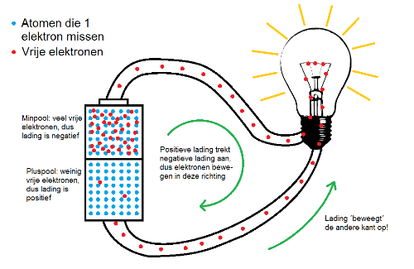
Hoe ontstaat elektriciteit?
Atomen die protonen en elektronen hebben
Atomen die 1 elektron mist
Vrije elektronen

Slide 5
Elektrische begrippen
Elektrische stroomkring
Stroomsterkte
Spanning
Weerstand
Vermogen

Slide 6
Elektrische grootheden

Slide 7
Verschillende schakelingen
Serie schakeling
Parallelschakeling
Serie/parallelschakeling

Slide 8
Serieschakeling

Slide 9
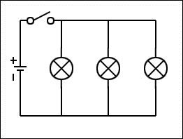
Parallelschakeling
De componenten staan niet in een lijn achter elkaar.
De begin hoeveelheid ampère wordt nu wel verdeeld over de vertakkingen.
Elk component is op dezelfde spanning aangesloten.

Slide 10
Serie/parallelschakeling
Combinatie van de twee schakelingen

Slide 11
Spanning meten

Slide 12
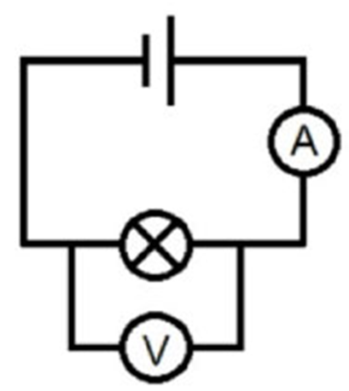
Stroom meten

Slide 13
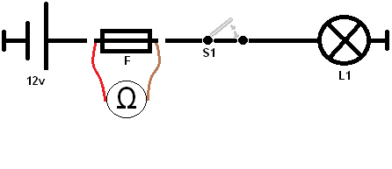
Meten van weerstand

Slide 14
Huiswerk
Wikiwijs > onderhoud > elektro > Hoofdstuk 1 Elektriciteit (alle vragen maken)
Voor Maandag 27 maart 2017 les onderhoud

